Slide 1
Tâm lý học ứng dụng:142893
SBA
Dám Mơ Lớn
Con người có tầm vóc nhỏ bé , nhưng ước mơ không hề nhỏ chút nào, Sinh viên Bách Khoa cũng không ngoại lệ - chúng ta có nhiều ước mơ hoài bão để thực hiện trong tương lai. Có ước mơ thì mới có động lực để hoàn thiện bản thân

Slide 2
Thành viên nhóm:
1.Đặng Mạnh Cường - 20214949(Nhóm trưởng)
2.Nguyễn Minh Quang - 20214775
3.Trần Minh Tuấn - 20214978
4.Nguyễn Đình Hiếu - 20212805
5.Nguyễn Như Tùng – 20216273
6.Nguyễn Vũ Minh Sơn – 20217248
7.Trần Việt Quang - 20212928
8.Đinh Phương Đông - 20212515

Slide 3
Vận dụng quy luật cảm giác/tri giác để giải thích cách trang trí, sắp xếp hàng hóa trong siêu thị, cửa hàng tiện lợi.

Slide 4
I. Quá trình cảm giác

Slide 5
Cảm giác là một quá trình tâm lý phản ánh những thuộc tính riêng lẻ các thuộc tính bên ngoài của các sự vật hiện tượng khi chúng trực tiếp tác động vào giác quan của loài người.
1.Khái niệm

Slide 6
2.Phân loại cảm giác
Cảm giác bên ngoài:
Cảm giác nhìn (thị giác), cảm giác nghe (thính giác), cảm giác ngửi (khứu giác), cảm giác nếm (vị giác), cảm giác da (mạc giác).
Cảm giác bên trong:
Cảm giác cơ thể, cảm giác vận động và sờ mó, cảm giác thăng bằng, cảm giác rung.

Slide 7
3.Quy luật cơ bản của cảm giác
Quy luật
Quy luật
Quy luật
Ngưỡng cảm giác
Thích ứng
Tác động qua lại

Slide 8
3.1-Quy luật ngưỡng cảm giác
Giới hạn mà ở đó kích thích gây ra được cảm giác gọi là ngưỡng cảm giác. Không phải mọi kích thích tác động vào các giác quan đều gây ra cảm giác. Kích thích quá yếu không đủ để gây nên cảm giác , và kích thích quá mạnh có thể làm mất cảm giác

Slide 9
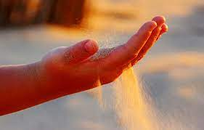
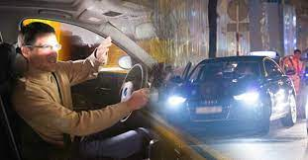
Ví dụ:
Hạt bụi rơi lên bàn tay không đủ gây nên cảm giác xúc giác
Đèn pha chiếu thẳng vào mắt khiến ta mất cảm giác nhìn tức thời lúc đó

Slide 10
3.2-Quy luật thích ứng
Thích ứng là khả năng thay đổi độ nhạy cảm của cảm giác cho phù hợp với cường độ kích thích. Quy luật chung về sự thích ứng của cảm giác là giảm độ nhạy cảm khi gặp kích thích mạnh và tăng độ nhạy cảm khi gặp kích thích yếu.

Slide 11
Ví dụ:
Khi đang ở ngoài sân nắng (cường độ kích thích của ánh sáng mạnh) bước vào phòng tối như rạp chiếu phim (cường độ kích thích yếu) thì lúc đầu mắt ta không thấy gì. Nhưng chỉ khoảng một phút sau, mọi vật xung quanh bắt đầu hiện rõ dần lên.

Slide 12
3.3-Quy luật tác động qua lại
Các cảm giác không tồn tại một cách độc lập, riêng lẻ mà chúng có sự tác động qua lại với nhau. Kết quả của sự tác động qua lại là làm thay đổi độ nhạy cảm của một cảm giác này dưới tác động của cảm giác kia.Quy luật chung là sự kích thích yếu lên một cơ quan phân tích này sẽ làm tăng độ nhạy cảm của một cơ quan phân tích kia và ngược lại

Slide 13
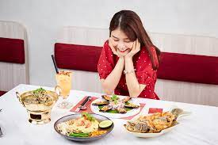
Ví dụ ta thường nói “đói mờ cả mắt”, khi ăn thức ăn cay nồng trong thời tiết lạnh thì con người cảm thấy ấm áp hơn.

Slide 14
II. Quá trình tri giác

Slide 15
Tri giác là một quá trình tâm lý, có khả năng tập hợp các đặc tính riêng lẻ của sự vật hiện tượng, do các giác quan phản ánh, từ đó chúng ta nhận thức được sự vật và hiện tượng một cách toàn bộ. Phản ánh chính xác và trọn vẹn nhất các thuộc tính bên ngoài của các sự vật, hiện tượng khi có sự tác động trực tiếp vào các giác quan
1.Khái niệm

Slide 16

2.Phân loại tri giác
1
Cơ quan phân tích
2
Căn cứ vào mục đích tri giác
3
Căn cứ đối tượng tri giác

Slide 17
2.1.Cơ quan phân tích
Tri giác nhìn
Tri giác nghe
Tri giác sờ mó
Phản ánh về hình dạng, màu sắc, trạng thái của sự vật, hiện tượng.
Phản ánh về âm thanh, âm độ lớn hay nhỏ của đối tượng.
Phản ánh về cấu tạo bề mặt, kích thước, nhiệt độ của vật chất hay đối tượng.

Slide 18
2.2.Căn cứ vào mục đích tri giác
Tri giác không chủ định
Tri giác có chủ định
Tiến hành tri giác không có mục đích từ trước.
Tiến hành tri giác có mục đích từ trước.

Slide 19
2.3.Căn cứ vào đối tượng tri giác
Tri giác vận động
Tri giác thời gian
Enter the title
sự phản ánh những thay đổi về vị trí, sự chuyển động của các đối tượng.
We must accept finite disappointment, but we must never lose infinite hope.
Tri giác không gian
Enter the title
là sự phản ánh về vận tốc, độ nhanh hay chậm và tính kế tục của hiện tượng.
We must accept finite disappointment, but we must never lose infinite hope.
giúp con người nhận biết được hình dạng, kích thước, khoảng cách, chiều sâu, độ xa và phương hướng của sự vật
Enter the title
We must accept finite disappointment, but we must never lose infinite hope.

Slide 20
3.Quy luật cơ bản của tri giác
3.1.Quy luật về tính đối tượng: khi tri giác sự vật và hiện tượng, trong óc của chúng ta có hình ảnh của sự vật và hiện tượng, hình ảnh đó là do các thuộc tính của sự vật và hiện tượng tác động vào cơ quan cảm giác chúng ta tạo nên trong não. Hình ảnh đó một mặt phản ánh đặc điểm của đối tượng mà ta tri giác, mặt khác nó là hình ảnh chủ quan về thế giới khách quan.

Slide 21
3.Quy luật cơ bản của tri giác
3.2.Quy luật về tính lựa chọn: là việc tách sự vật hiện tượng trong vô số sự vật hiện tượng khác của hiện thực khách quan để phản ánh. Khả năng của con người chỉ tri giác một vài đối tượng nào đó trong vô số những sự vật, hiện tượng xung quanh gọi là tính lựa chọn của tri giác

Slide 22
3.Quy luật cơ bản của tri giác
3.3.Quy luật về tính có ý nghĩa: là kết quả của quá trình tri giác cho cá nhân biết được sự vật hiện tượng đó là gì đặt tên cho nó bằng từ nào và thấy được tác dụng của nó ra sao. Ngay cả khi nhìn thấy một sự vật, hiện tượng chưa quen biết, ta cũng cố ghi nhận trong nó một sự giống nhau nào đó với những sự vật, hiện tượng đã quen biết, xếp nó vào một nhóm nào đó

Slide 23
3.Quy luật cơ bản của tri giác
3.4.Quy luật về tính ổn định: là khả năng phản ánh không thay đổi một số thuộc tính bề ngoài của sự vật hiện tượng mặc dù các điều kiện tri giác thay đổi. Điều kiện tri giác là vị trí của vật so với chủ thể, độ chiếu sáng, góc độ chiếu sáng vào chủ thể. Tính ổn định của tri giác thể hiện rõ trong trường hợp tri giác về độ lớn, hình dạng, màu sắc của đối tượng.

Slide 24
3.Quy luật cơ bản của tri giác
3.5.Quy luật tổng giác: hình ảnh của sự vật, hiện tượng mà tri giác mang lại bị chi phối bởi tổng hợp các hiện tượng tâm lý đã hình thành ở cá nhân gọi là tổng giác. Sự phụ thuộc của hình ảnh tri giác vào nội dung của đời sống tâm lý con người, vào đặc điểm tâm lý nhân cách của họ được gọi là hiện tượng tổng giác

Slide 25
3.Quy luật cơ bản của tri giác
3.6.Ảo giác tri giác: ảo giác là tri giác sai lầm về sự vật, hiện tượng có thật đang tác động vào cá nhân. Ảo ảnh là hiện tượng có tính quy luật, xảy ra ở tất cả mọi người và có ở tất cả mọi loại tri giác, do ba nhóm nguyên nhân chính gây nên: nguyên nhân vật lý nguyên nhân sinh lý ,nguyên nhân tâm lý (do sự chi phối của quy luật trọn vẹn của tri giác, hay sự tương phản cảm giác)...

Slide 26
III. Vận dụng quy luật cảm giác/tri giác để giải thích cách trang trí, sắp xếp hàng hóa trong siêu thị, cửa hàng tiện lợi.

Slide 27
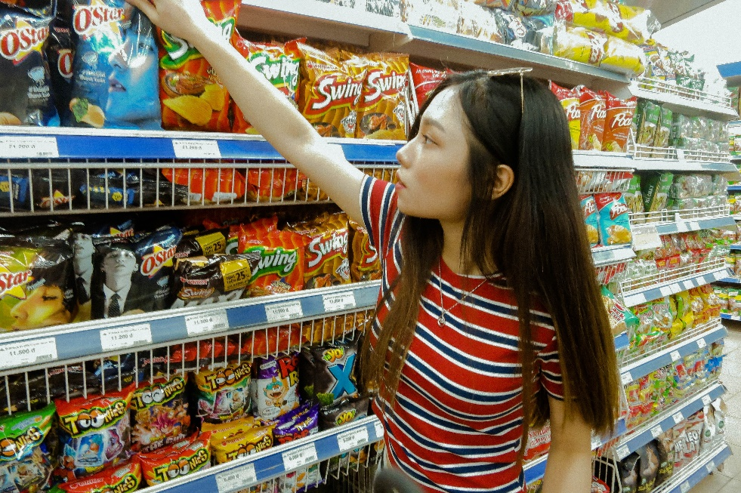
1.Quy luật cảm giác
Quy luật ngưỡng cảm giác
In các mác rất to 99k, 199k, 299k … để tận dụng ngưỡng sai biệt cảm giác để khách hàng cảm thấy rẻ.
Sắp xếp các đồ bán chạy ở cùng một chỗ đẹp mắt dễ nhìn nhất để thu hút ánh nhìn.
Các thiết bị đắt tiền sẽ được trưng bày ở 1 chỗ tạo bớt cảm giác đắt hơn cho người mua.
Đặt giá theo nhận thức của người tiêu dùng: đối với những sản phẩm đặc biệt, nhằm cạnh tranh với đối thủ, chuẩn bị chuyển sang mặt hàng mới, hay vào những dịp gắn liền với một sự kiện nào đó, có thể giảm giá theo hình thức khuyến mãi. Điều này dễ tạo sự chú ý và hài lòng cho khách hàng.

Slide 28

1.Quy luật cảm giác
Quy luật thích ứng
Sản phẩm nên thường xuyên thay đổi mẫu mã, hình thức quảng cáo nhằm hạn chế hiện tượng chai sạn trong cảm xúc
Một quảng cáo gửi đến khách hàng trong một thời gian dài, không có bất kỳ sự mới mẻ nào khiến người ta cảm thấy chán và có xu hướng tìm sản phẩm mới khác thay thế.

Slide 29
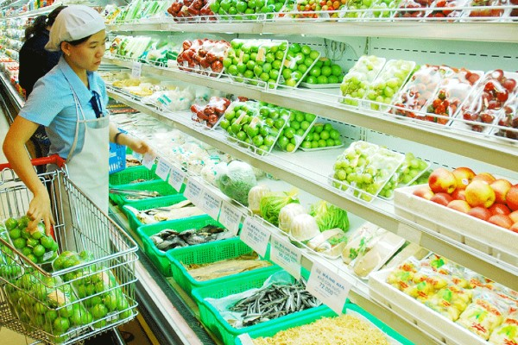
1.Quy luật cảm giác
Quy luật tác động qua lại
Để hoa quả ở chính giữa hoặc gần lối đi, khách hàng nhìn ngon, ngửi thấy mùi thơm và ăn ngon sẽ có xu hướng mua hàng.
Ở các quầy thu ngân thường để những mặt hàng bánh kẹo màu sắc rực rỡ rất bắt mắt để kích thích sự tò mò muốn ăn thử khách hàng sẽ mua.
Sử dụng hình ảnh người nổi tiếng là cách thức gây sự chú ý và thiện cảm với khách hàng. Các nhân vật càng nổi tiếng, lượng người hâm mộ cao và có thái độ làm việc uy tín càng khiến người tiêu dùng tin cậy và chọn mua sản phẩm.

Slide 30
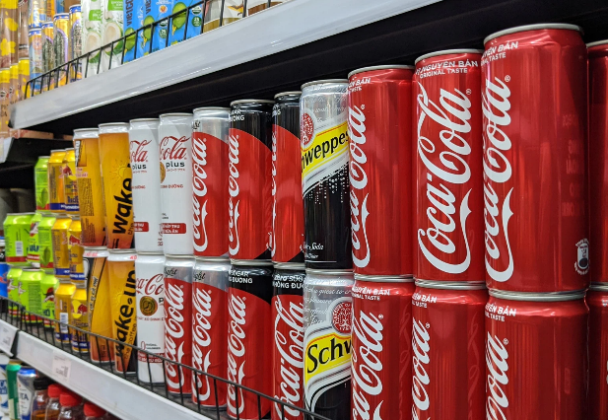
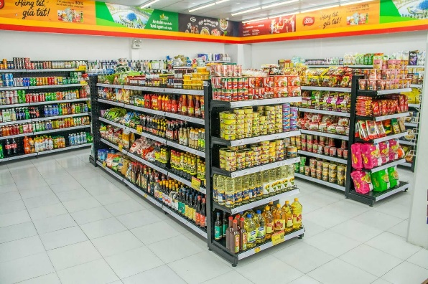
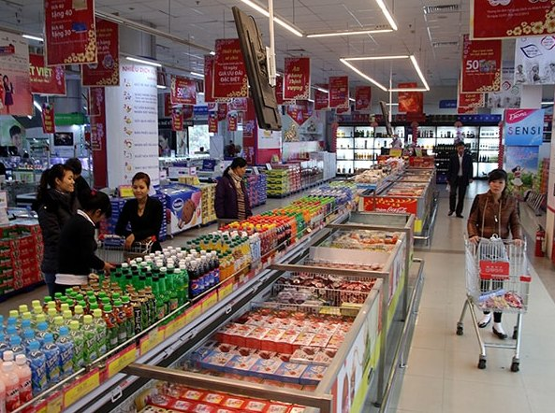
2.Quy luật cảm giác
Tạo ấn tượng từ cái nhìn đầu tiên, hang bán chạy xếp ở vị trí đẹp, dễ dàng nhìn thấy và không bị khuất tầm nhìn
Đặt bảng biển ấn tượng, hang khuyến mãi để ở nơi dễ thấy,
Các sản phẩm của các thương hiệu lớn có không gian để riêng

Slide 31
Thank you
We must accept finite disappointment, but we must never lose infinite hope.

